Slide 1





KEMIJSKA SUDBINA LIJEKOVA IN SILICO
Antonio Ljulj, Ivana Lovrić, Lea Malezan, Petra Škibola, Dora Turkalj, Valerije Vrček
Sveučilište u Zagrebu Farmaceutsko-biokemijski fakultet

Slide 2
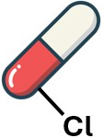



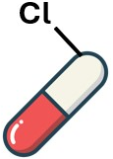
Gdje se kloriraju antibiotici?
Otpadne i pitke vode se kloriraju.
Kloriraju se i antibiotici u vodama.
Alatima naprednog računanja moguće je predvidjeti najstabilnije produkte kloriranja.
Najstabilniji produkti su očekivani farmaceutski otpad u okolišu.
Kvantno-kemijski računi usmjeravaju analitička i ekotoksikološka ispitivanja.
?
Cl

Slide 3

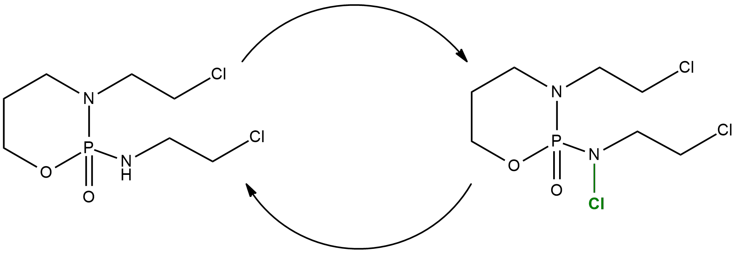


Ciklofosfamid i ifosfamid
Tijekom noći se kloriraju.
Tijekom dana gube klor i vraćaju se u početni oblik.
Kvantno-kemijskim računima moguće je objasniti „zombie” svojstva antitumorskih lijekova
Jesu li antitumorski lijekovi –
„zombie” molekule?

Slide 4


Kiselost (pK_{a} vrijednost) je temeljno svojstvo svakog kemijskog spoja i svakog lijeka.
Kvantno-kemijski računi omogućuju predviđanje kiselosti.
Precizni teorijski modeli zahtijevaju više procesorskog vremena.
Računi traju satima ili danima.
Korištenjem programskih paketa na Supeku otkriven je jednostavni računski protokol za procjenu kiselosti alkina.
S optimalnim omjerom točnosti i utrošenog vremena.
Kako predvidjeti kiselost lijekova?

